Slide 1

Nouvelles fonctionnalités de la plateforme eCampus

Slide 2

Liste des thèmes et des nouveautés
Les badges (réussite) + exemple d'usage
Le document + exemple d'usage
  Structure
  Sommaire
  Question de vérification de connaissance
Les évaluations
  Les moments de l’évaluation
  Conseils pour l’évaluation certificative
  Nouveauté : Tag sur une question

Slide 3
Les badges - réussites

Slide 4

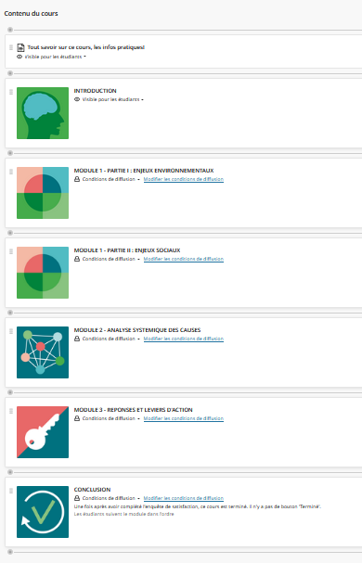
SPOC sur eCampus : Cours entièrement en ligne
Public : BAC 1 – doctorants – personnels ULiège (à la demande)
Parcours progressif et conditionné :
Au total : 6 modules, 54 vidéos, 29 évaluations.
La réussite à 60 % des évaluations au sein d'un module conditionne l'ouverture du module suivant.

Slide 5
Pourquoi utiliser les badges dans ce cours ?
Besoins pédagogiques :
Les étudiants ont besoin d'une preuve écrite attestant de la réussite du cours
Parcours long ponctué d'épisodes de démotivation
Difficulté pour l'enseignant de visualiser la réussite des modules sans devoir repasser sur chaque évaluation dans le carnet de notes ou le suivi de progression.
badge nominatif et daté pour la réussite de chaque module
Et de l'entièreté du cours.
Parcours plus structuré (étape par étape) --> MOTIVATION
& notion de défi à relever (ludification)
Un badge = réussite de toutes les évaluations au sein du module : + Facile à consulter dans l'onglet réussite

Slide 6
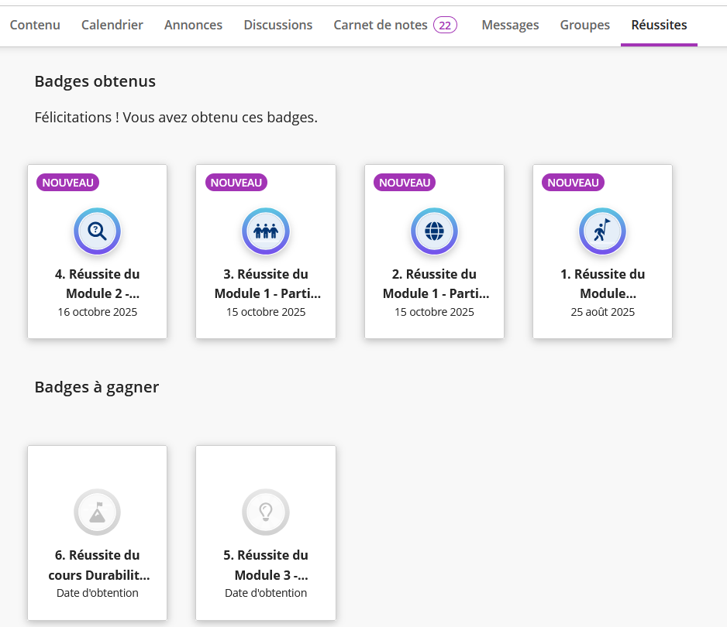
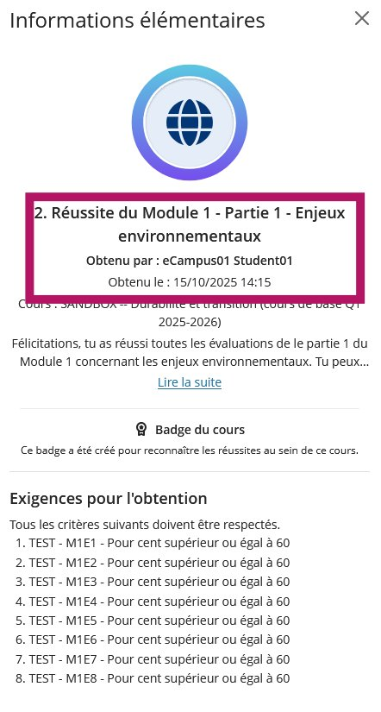
Vue étudiant

Slide 7
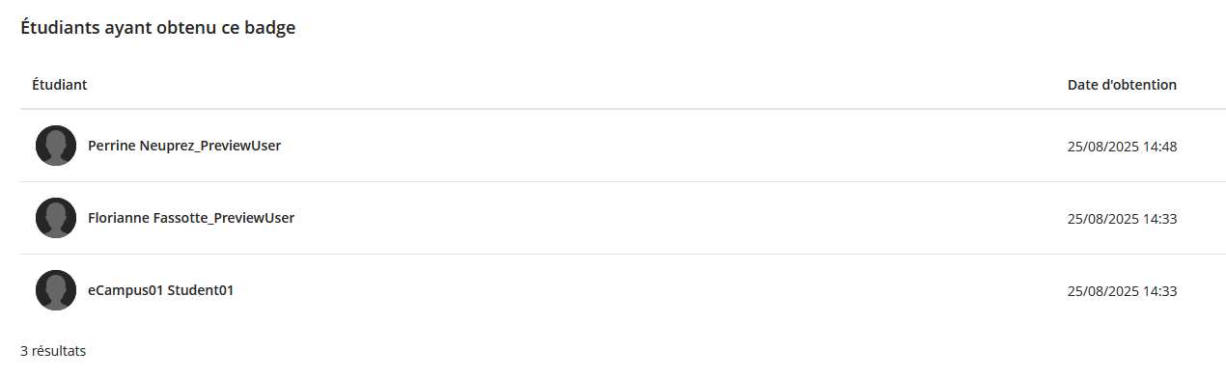
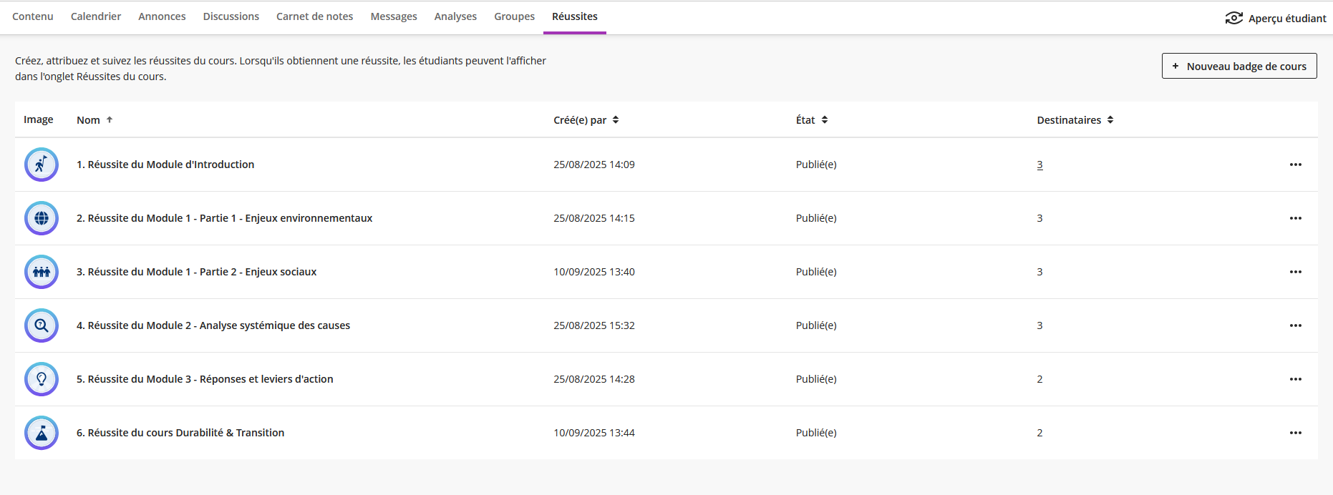
Vue enseignant

Slide 8
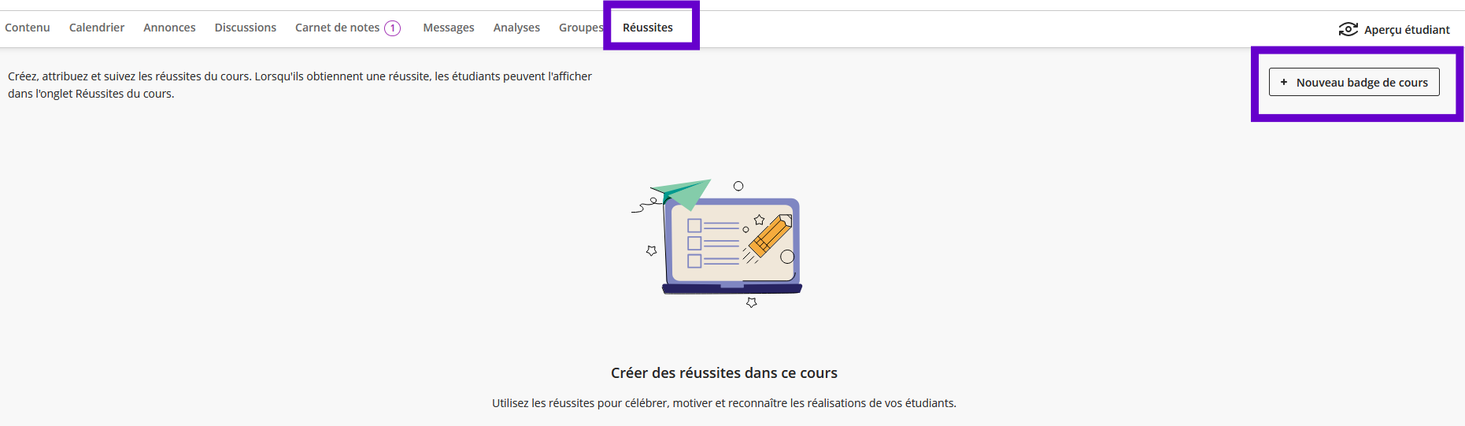
La mise en place

Slide 9
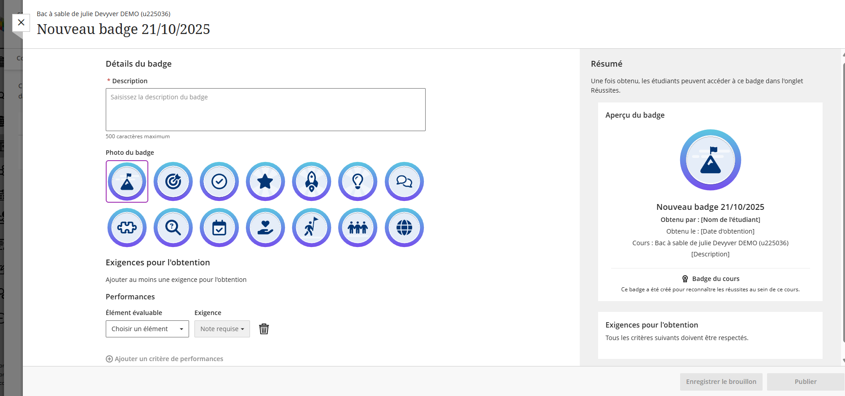
La mise en place en 3 étapes
Un nom et une description
2. Une image
3. Une ou plusieurs évaluations + exigences (notes requises)

Slide 10
Les avantages | Les inconvénients
Motivation (investissement et le dépassement) Valorise une tâche simple ou complexe Structure et ludifie un parcours Personnalisé (nom, date, conditions remplies) Vue d'ensemble des badges à obtenir et obtenu(s) (coloration) Suivi pour chaque étudiant | Sélection d'images limitée (pas importer) Uniquement dans l'onglet réussite (pas dans la zone de contenu) Attribué sur 15 évaluations maximum Difficilement modifiable une fois publié
Le document :

Slide 11
Le document

Slide 12
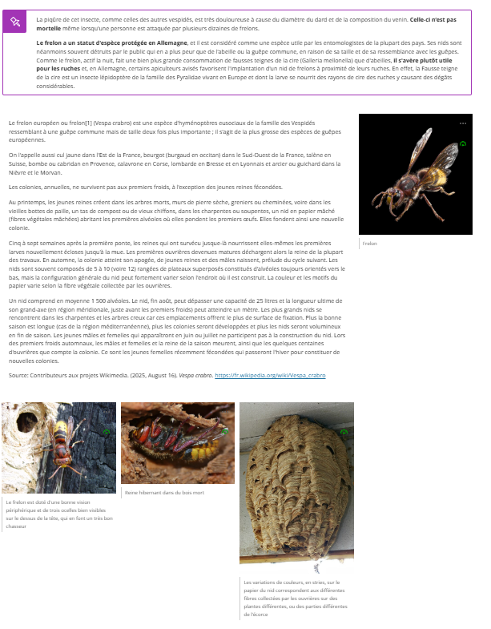
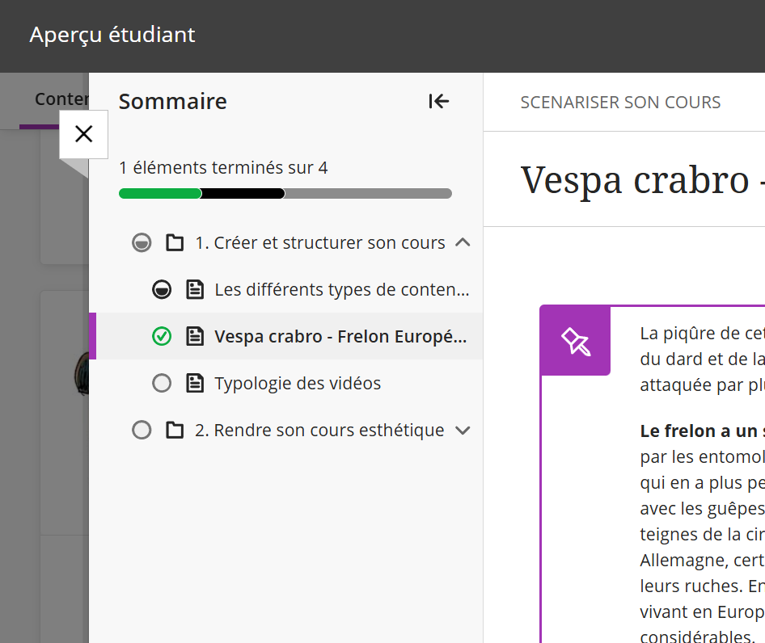
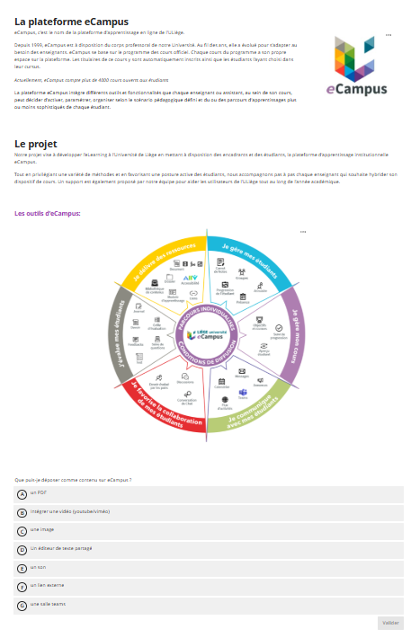
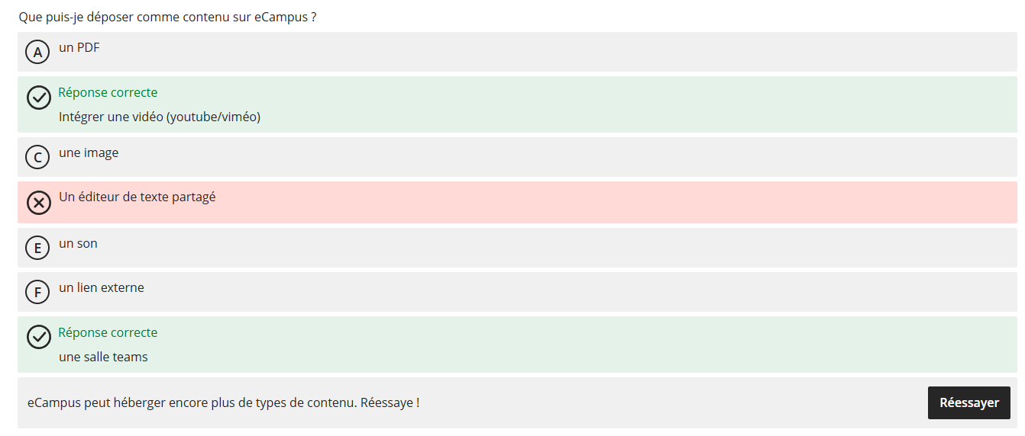
Document :
La structure Le sommaire Le test de vérification de
connaissances

Slide 13
Exemple d'usage :
Enseignant : Stephen Bornheim Chargé de cours
Faculté : Médecine / Département des Sciences de l'activité physique et de la réadaptation / Kinésithérapie neurologique
Cours : 3 cours
bloc 3 : NERF0001 (APP) et NERF 0535( techniques de neuro rééducation)
  Objectif : rendre concret ce qui est vu en théorie
masters 1 : KINE0547-1
  Objectif : permet de revoir la clinique avant l'examen final

Slide 14
Allons dans le cours !

Slide 15
La mise en place
1. Document
Les avantages | Les inconvénients
Présentation variée (mise en page) Compiler plusieurs ressources au sein d'un même document Accès à un éditeur de texte qui propose diverses options de contenu et de mise en forme : *Ajout textuel (Consignes, contenu...) * Idéal pour incruster des vidéos Image Lien, PDF, pièce jointe... Ajouter des questions formatives Génération de PDF, impression ou téléchargement non proposés | Les contenus au sein d'un document ne peuvent pas facilement être déplacés ailleurs
Le document :

Slide 16
La mise en place
2. Sommaire pour les étudiants :
  Uniquement sur un module d'apprentissage
  Spécifique au contenu du module
  Visible automatique quand on ouvre le premier document du module
  3 types de navigation (cliquable):
    Libre
    Parcours progressif en fonction de la séquence imposée (ordre)
    ou des conditions de diffusion (performance ou timing)

Slide 17
La mise en place
3. Test de vérification de connaissance (formatif ou diagnostic) :
Deux modalités : QCM et QRM
Tentatives uniquement illimitées
FB instantané (pour toute la question) - Rouge ou vert
Statistiques limitées:
  Nombre d'étudiants qui ont répondu
  Nombre total de tentatives (tous étudiants confondus)
  Nombre moyen et maximal de tentatives avant bonne réponse
  Difficulté
  % de bonnes/mauvaises réponses
Pas dans le carnet note (actions limitées)

Slide 18
L'évaluation

Slide 19


Quand ?
Les types d’évaluation
Début
Evaluation diagnostique
CLASSE VERIFIEE
Pendant
Evaluation formative
ou
Evaluation sommative
CLASSE STRUCTUREE
Fin
Evaluation certificative
CLASSE CERTIFIEE

Slide 20










Les outils disponibles :
Grille d'évaluation
Test
Devoir
Formulaire

Slide 21
Avantages
Le test | Le devoir
Plusieurs modalités de questions Correction automatique - grille d'évaluation Feedback par réponses Feedback global (textuel, audio, vidéo) Centre de notes Tirage aléatoire des questions Condition de diffusion (Adhésion, date et heure, performance) Paramétrage personnalisable | Centraliser la réception et la correction Grille de correction Accusé de réception Feedback (textuel, audio, vidéo) et annotation sur la production Téléchargement de toutes les productions Individuel ou de groupe
Le document :

Slide 22
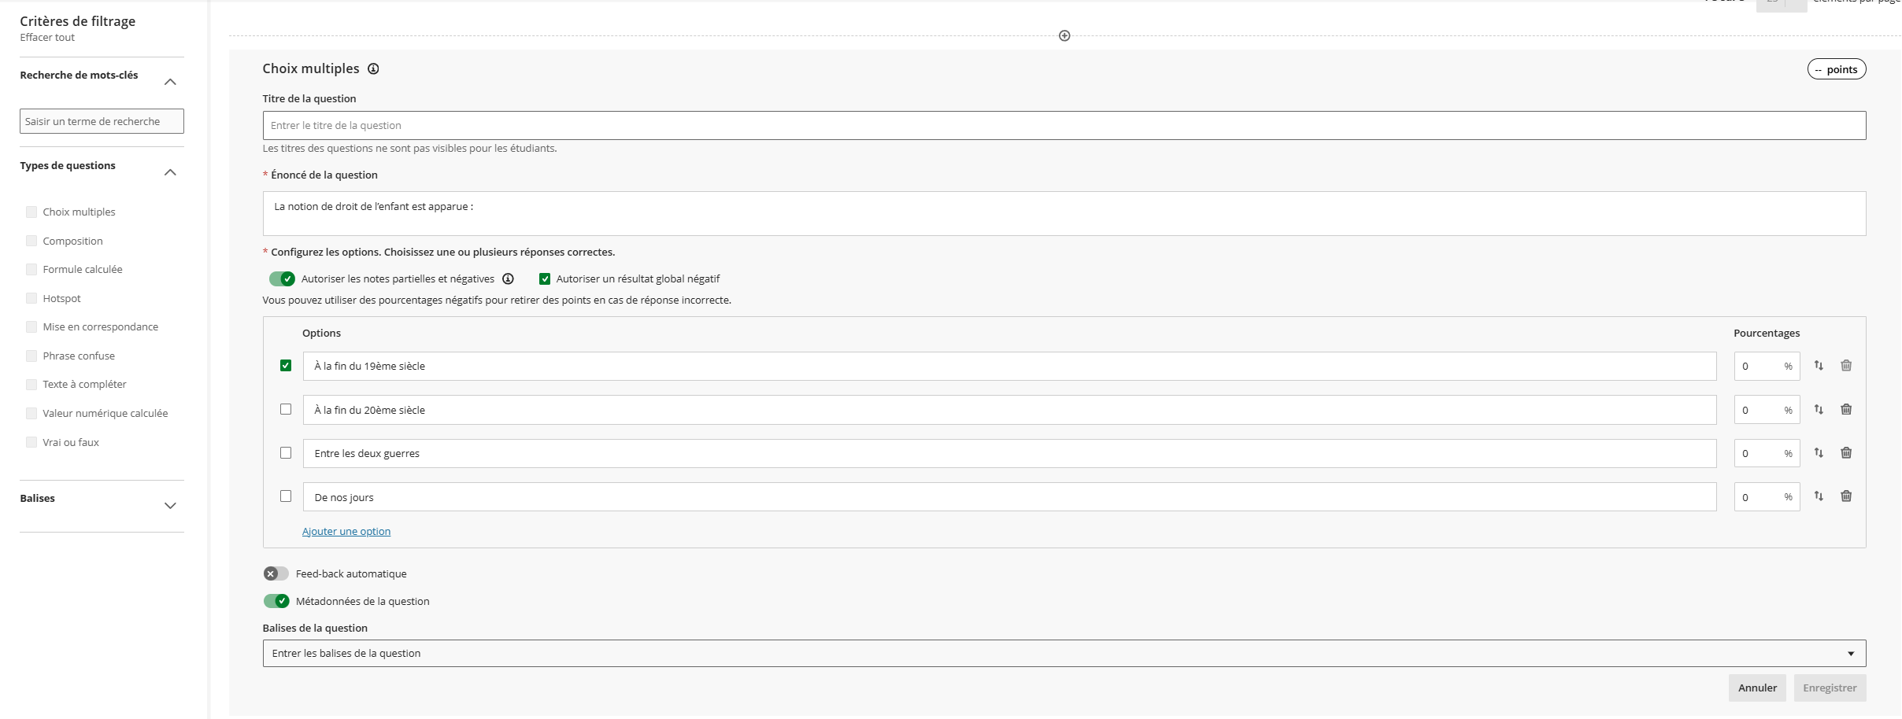
Les nouveautés – lors de la création des questions

Slide 23
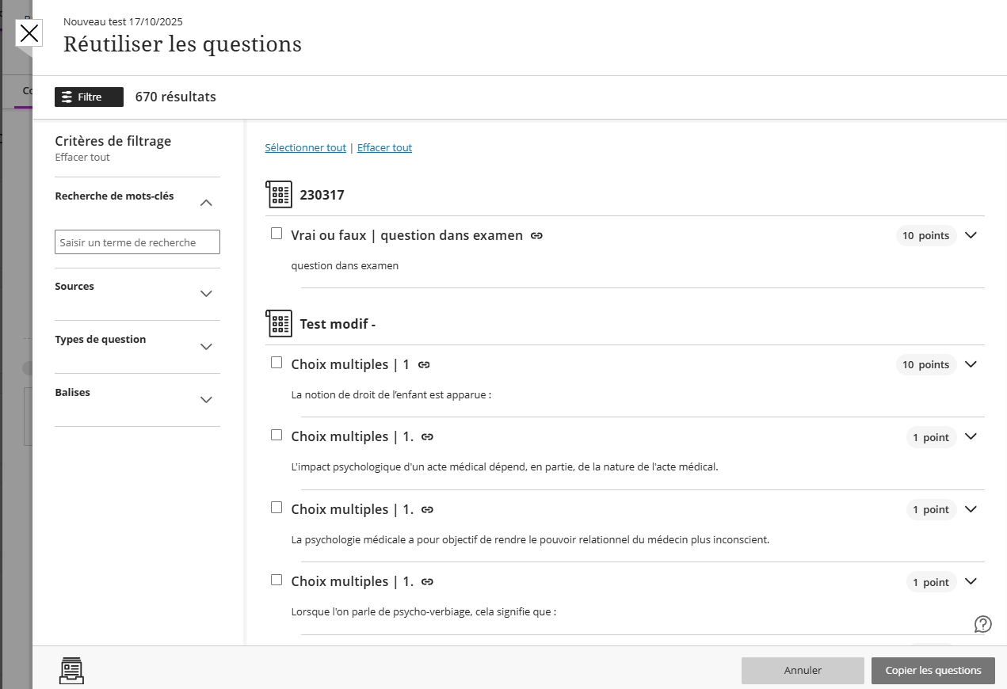
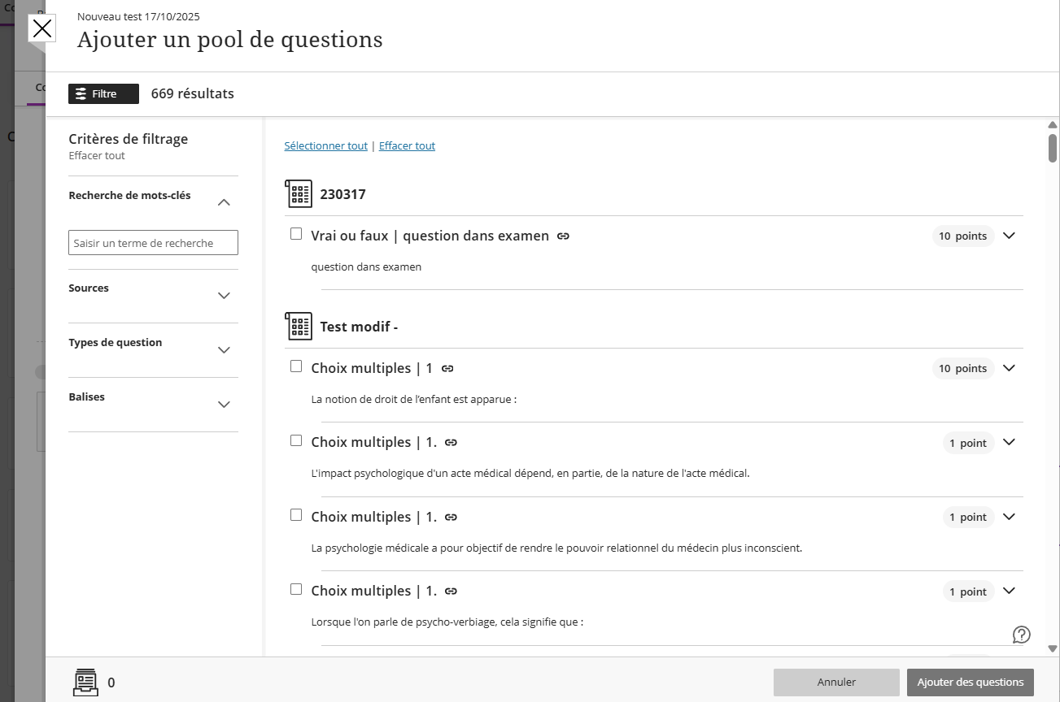
Filtre pour créer votre test

Slide 24
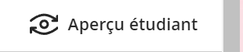
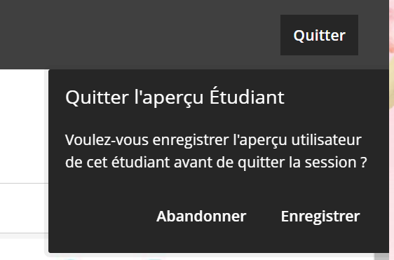
Comment vérifier son test avant de le soumettre aux étudiants ?
Vérification par l’équipe eCampus
Bac à sable (copie des examens)
Utiliser le mode étudiant et enregistrer

Slide 25

Je souhaite faire un examen certificatif…
Contactez notre équipe pour que nous puissions vous conseiller au mieux pour les options
Et que nous réfléchissions avec vous aux conditions de passation
=> Dans la communauté !

Slide 26
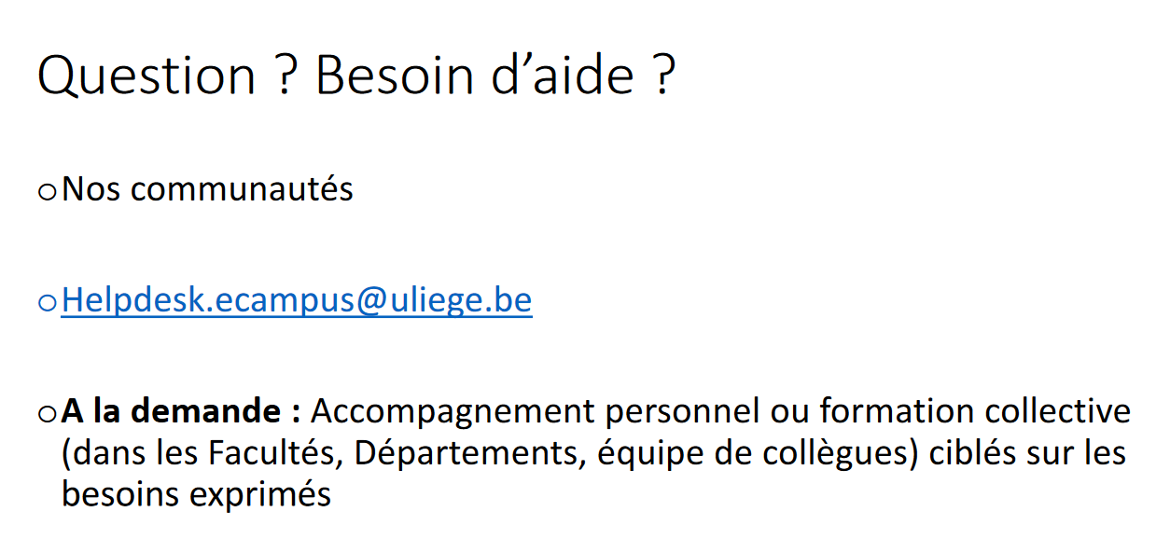

Slide 27

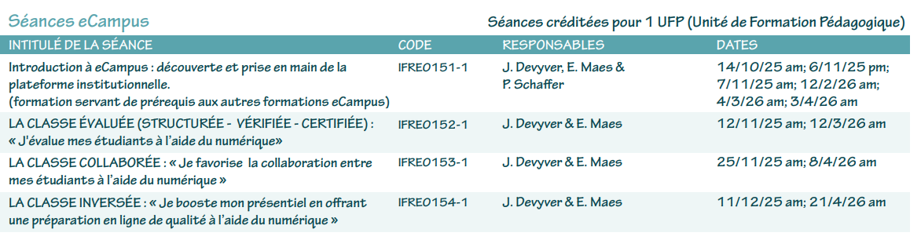
Pour aller plus loin : futures formations

Slide 28
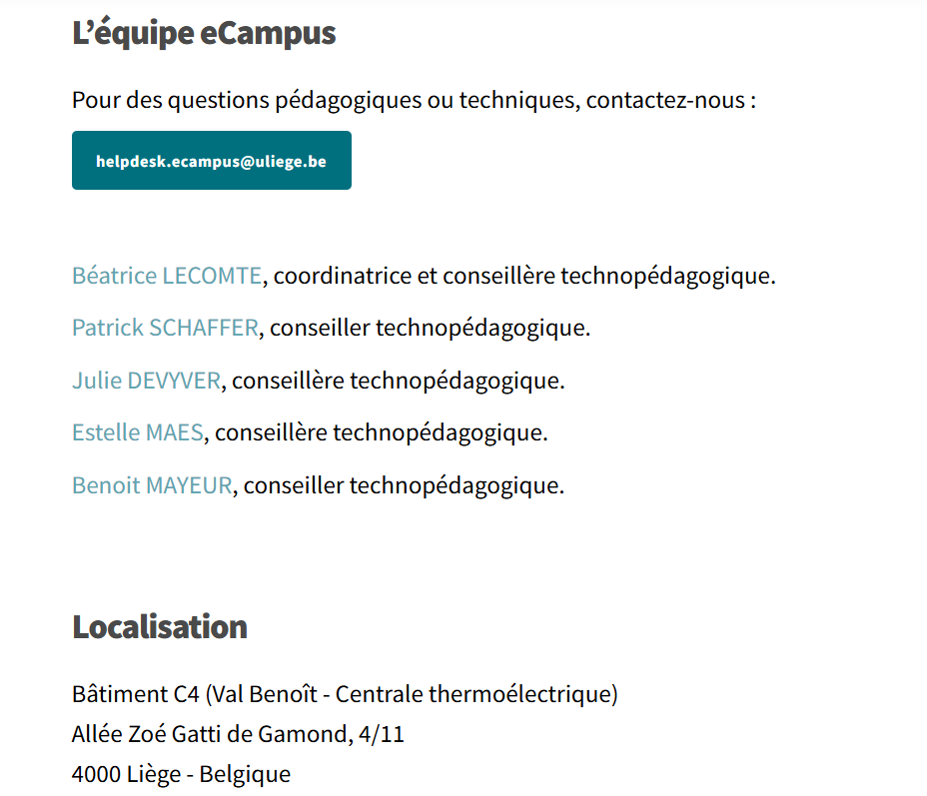
Merci pour votre attention !
👉 La CARE Numérique : CARE Numérique

Slide 29
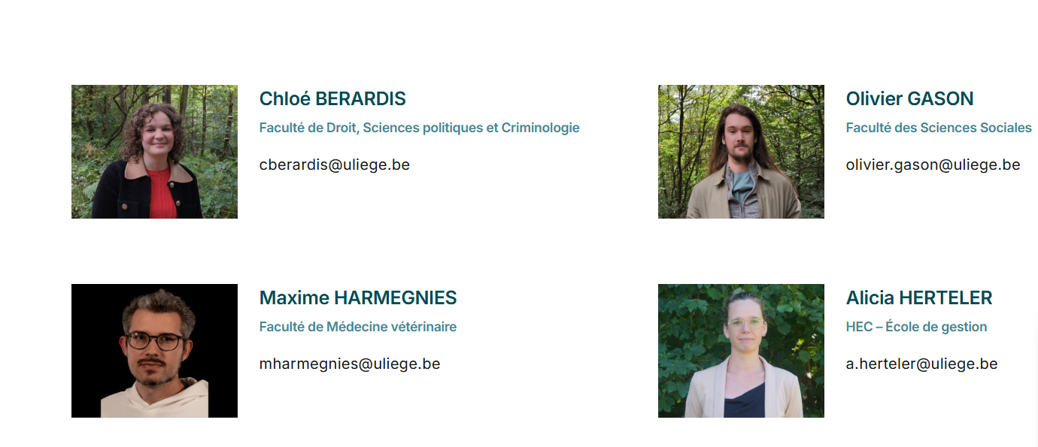

Merci pour votre attention !
👉 La technopédagogie : Technopedagogie – Université de Liège

Slide 30

Un avis à donner en anonyme ? Allez-y !
Feedback - MTP 2 - Nouvelles fonctionnalités d'eCampus – Remplir le formulaire

